Slide 1



Тема ВКР: «Разработка программного обеспечения для анализа рынка строительных материалов»
Автор: Семенов Евгений Александрович
студент группы БПЦ21-01
Руководитель ВКР: Сенашов С.И. д.ф.-м.н., профессор, профессор кафедры ИЭС
© Сибирский государственный университет науки и технологий имени академика М. Ф. Решетнева, 2021

Slide 2

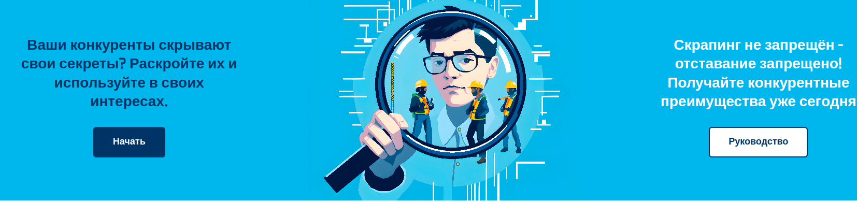

2
Актуальность
Цифровизация строительной отрасли требует быстрого доступа к актуальным данным о материалах, но информация разбросана по разным платформам и форматам.
Ручной сбор данных занимает много времени, приводит к ошибкам и использованию устаревшей информации, что снижает эффективность решений.
Рост онлайн-продаж стройматериалов увеличивает объем данных, которые нужно анализировать для выбора лучших вариантов.
Динамичное изменение цен так же препятствует оперативному доступу к аналитической информации.
Стейкхолдеры:
Компании (строительные, поставщики) – снижение затрат, улучшение аналитики.
Интернет-магазины и маркетплейсы – автоматизация сбора данных о конкурентах.
Частные клиенты и подрядчики – доступ к актуальным ценам и характеристикам материалов.
Аналитики рынка – мониторинг тенденций и ценовой динамики.

Slide 3

3
Проблемы
1. Разрозненные данные:
Нет единого стандарта
100+ источников в разных форматах
2. Неэффективный ручной сбор:
Десятки часов на мониторинг
Риск устаревших/ошибочных данных
3. Быстро меняющийся рынок:
Колебания цен (логистика, санкции)
Постоянно новые материалы/поставщики
4. Результат для бизнеса:
Переплаты
Простои
Потеря конкурентоспособности

Slide 4
4
Цели и задачи
Цель: разработать программное обеспечение для анализа рынка строительных материалов
Задачи:
1. Проанализировать существующие подходы и инструменты для сбора данных с веб-ресурсов, включая веб-скрейпинг и обработку данных.
2. Определить ключевые требования к программному обеспечению, включая целевые источники данных и формат их представления.
3. Разработать архитектуру программы, включающую модули сбора, обработки и хранения данных.
4. Реализовать основные алгоритмы веб-скрейпинга и обработки текстовой информации.
5. Провести тестирование программы на примере сбора данных с реальных веб-ресурсов.
6. Оценить эффективность программы и её практическую применимость.

Slide 5
5
Сравнительный анализ решений, представленных на рынке
Тип решения | Примеры | Преимущества | Недостатки | Проблемы
Каталоги стройматериалов | Стройплощадка, Пульс Цен | Готовые базы данных, Удобный интерфейс | • Ограниченный набор поставщиков • Нет автоматического обновления данных | • Не охватывают нишевых поставщиков • Требуют ручного поиска
Строительные ERP-системы | • 1С • Procore • PlanRadar | • Интеграция всех бизнес-процессов • Точный учет материалов | • Не собирают внешние данные • Сложность внедрения | • Не решают проблему мониторинга рынка • Высокий порог входа
Универсальные парсеры | • Scrapy • Octoparse • ParseHub | • Сбор данных с любых сайтов • Гибкость настроек | • Требуют программирования • Платные подписки | • Сложность поддержки • Нет встроенной аналитики

Slide 6
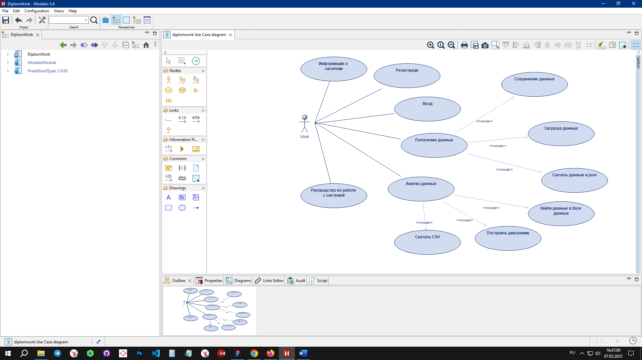
6
Возможности системы
Диаграмма прецедентов
Основные варианты использования:
Информация о системе — пользователь получает общее описание возможностей платформы.
Регистрация / Вход / Выход — функции аутентификации, позволяющие пользователю создать аккаунт, войти в систему и завершить сессию.
Получение данных – основной модуль, включающий в себя:
3.1. Сохранение данных
3.2. Загрузка данных
3.3. Скачивание данных в JSON
3.4. Поиск данных в базе
4. Анализ данных – включает функции анализа собранной информации:
4.1. Скачать CSV – экспорт результатов анализа.
4.2. Построить диаграмму – визуализация изменения цены товара за выбранный период.
5. Руководство по работе с системой – помогает пользователю освоить функционал платформы, предоставляя справочную информацию.

Slide 7
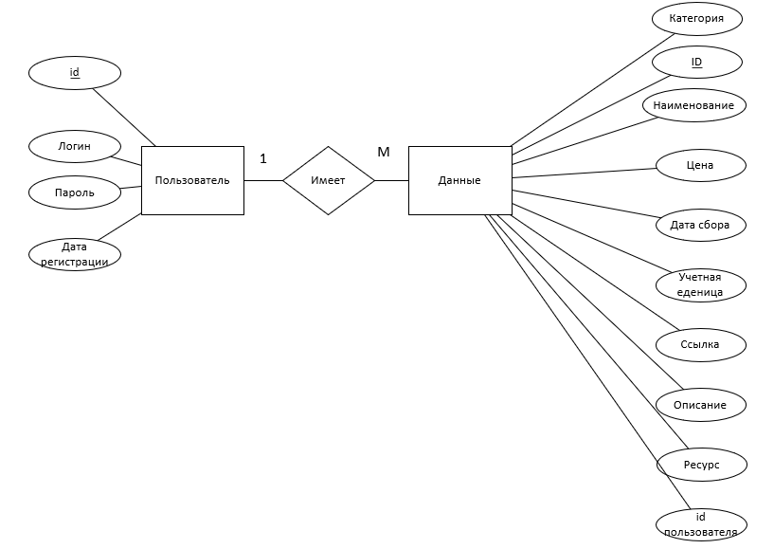
7
Модель данных
ER-диаграмма
Сущности (Entities)
Пользователь
Атрибуты:
id (уникальный идентификатор)
Логин
Пароль
Дата регистрации
Данные
Атрибуты:
id(уникальный идентификатор)
Цена
Дата сбора
Учетная единица (например, штуки, литры)
Ссылка (возможно, URL или путь к файлу)
Описание
Ресурс (основная информация)
id пользователя (внешний ключ)
Связи (Relationships)
Пользователь → Данные
Связь: «1 ко многим» (один пользователь может иметь множество записей данных).
Обозначение: «Имеет» (стрелка).

Slide 8
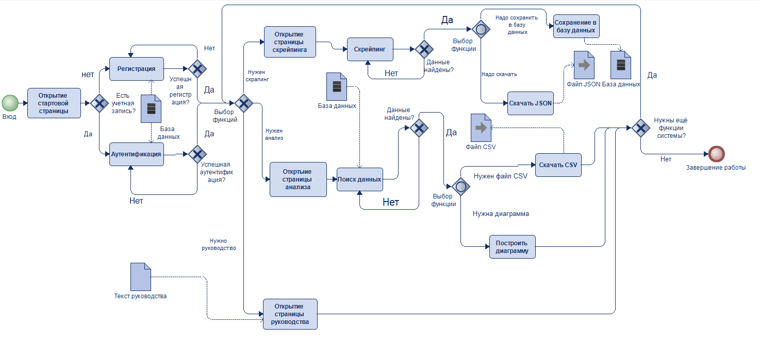
8
Логика работы системы
Диаграмма процесса взаимодействия пользователя и проектируемой системы в нотации BPMN
Вход в систему - стартовая страница с общей информацией
Авторизация/регистрация - проверка данных через БД системы
Основной функционал (после успешного входа):
3.1. Веб-скрейпинг - поиск данных с возможностью экспорта в JSON или сохранения в БД
3.2. Анализ данных - поиск с построением диаграмм или экспортом в CSV
3.3. Руководство - онлайн-документация по системе
Завершение работы - выход из системы
Все функции доступны для переключения в процессе работы

Slide 9










9
Средства разработки системы
Фронтенд:
React.js + Redux Toolkit (UI и состояние)
Chart.js (визуализация данных)
Sass + Animate.css (стили и анимации)
Node.js (сборка)
Бекенд:
Python + Flask (API)
Scrapy + Playwright (парсинг)
Pandas (анализ данных)
JWT (аутентификация)
База данных:
MySQL + SQLAlchemy (хранение и ORM)
Инфраструктура:
Docker (развертывание)
Linux/Ubuntu (рекомендуемая ОС)
Аппаратные требования:
4 ядра CPU, 8+ ГБ RAM, SSD 512ГБ
Стабильный интернет (10+ Мбит/с)

Slide 10
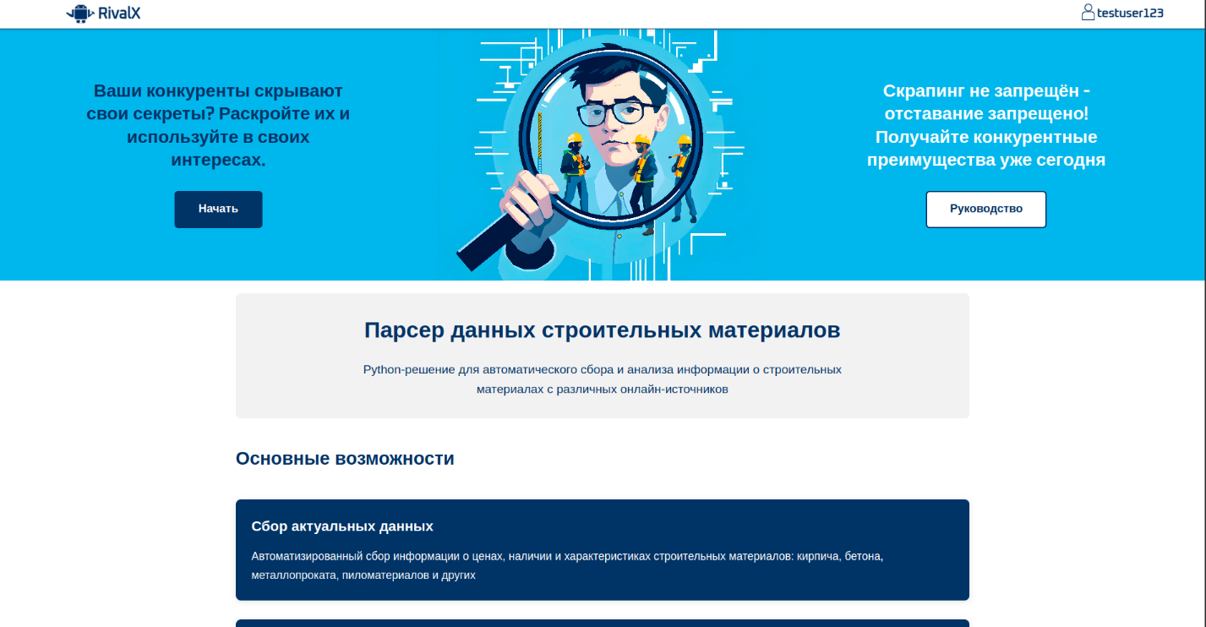
10
Стартовая страница системы
Стартовая страница

Slide 11
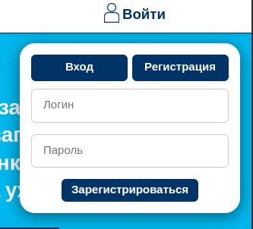

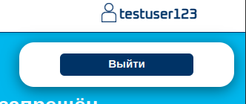
11
Управление доступом
Блок регистрации
Блок входа
Блок выхода из учетной записи

Slide 12
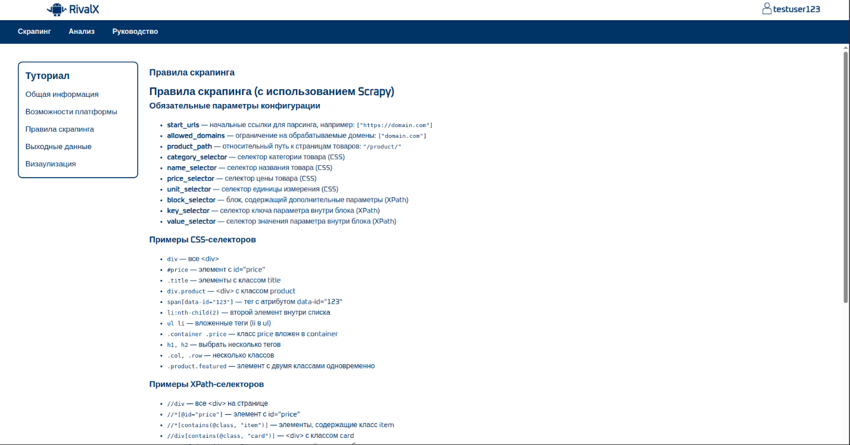
12
Руководство пользователя
Страница «Руководство пользователя»

Slide 13
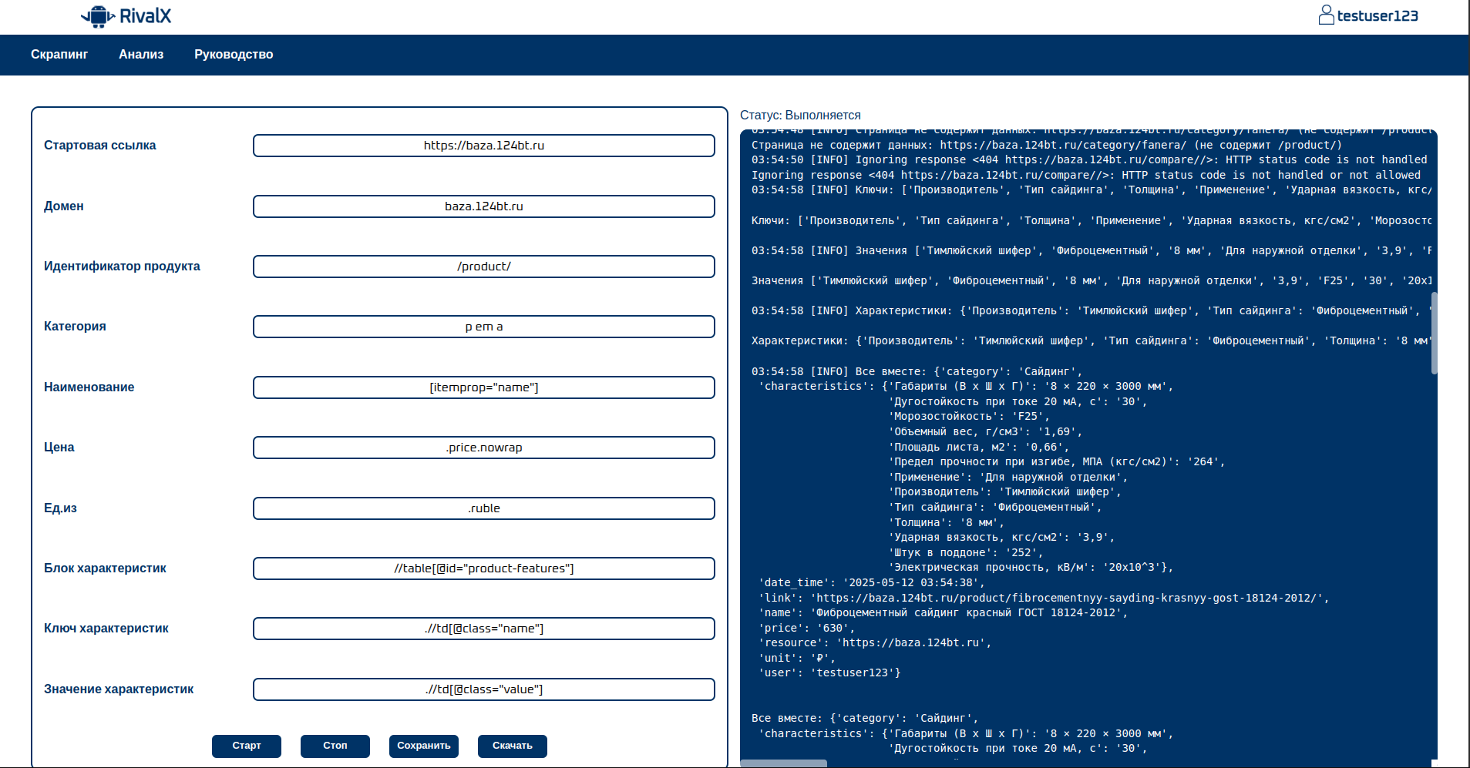
13
Сбор данных
Страница «Сбор данных»

Slide 14
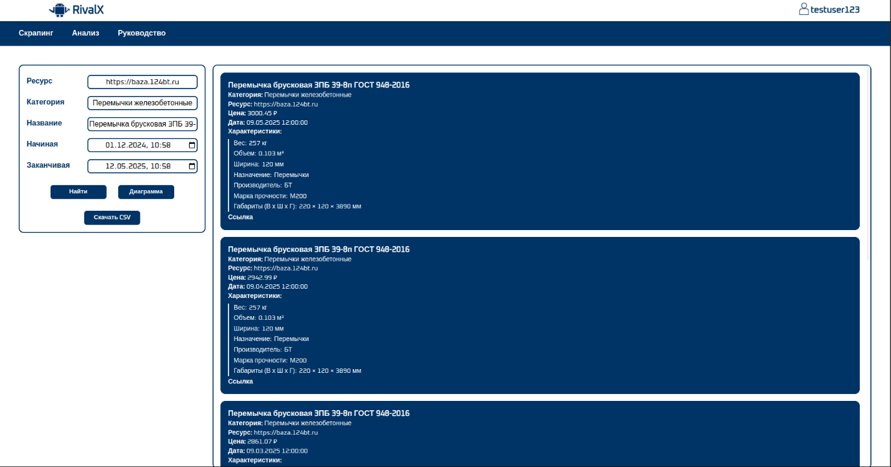
14
Поиск данных
Страница «Поиск»

Slide 15
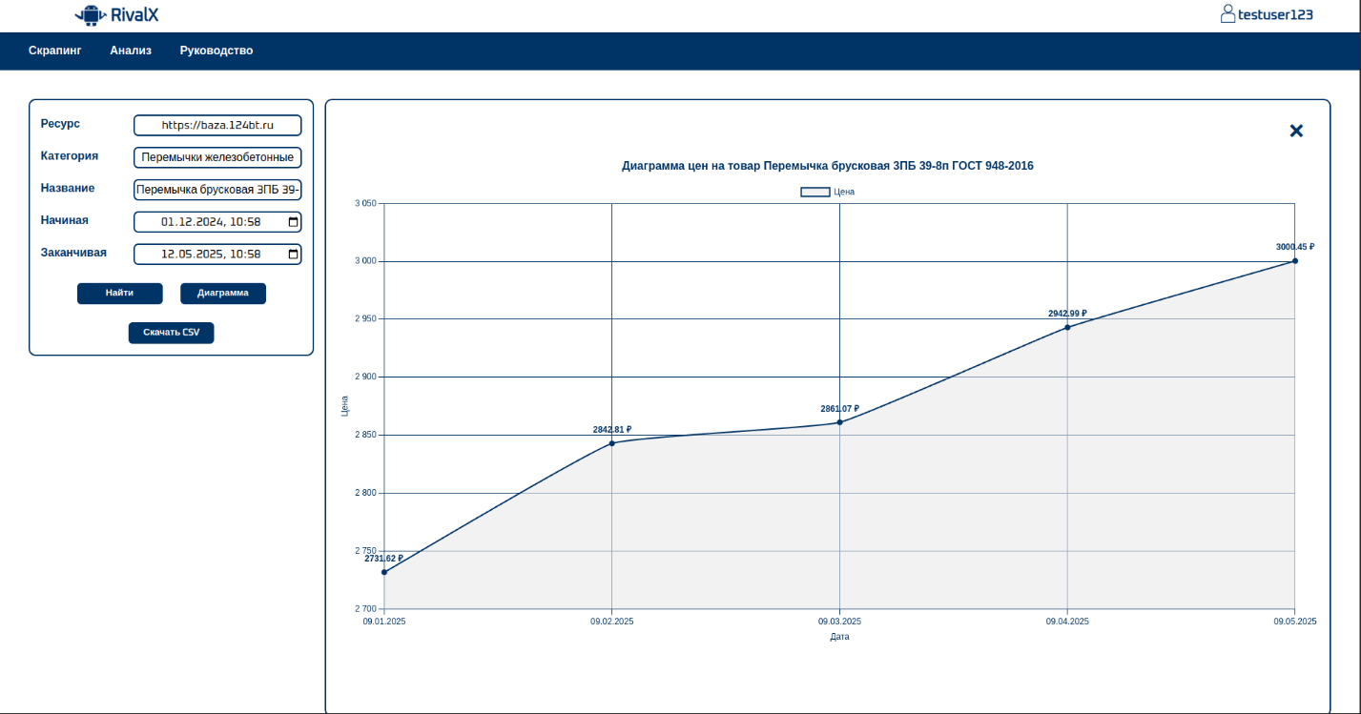
15
Визуализация данных
Страница «Построение диаграммы»

Slide 16
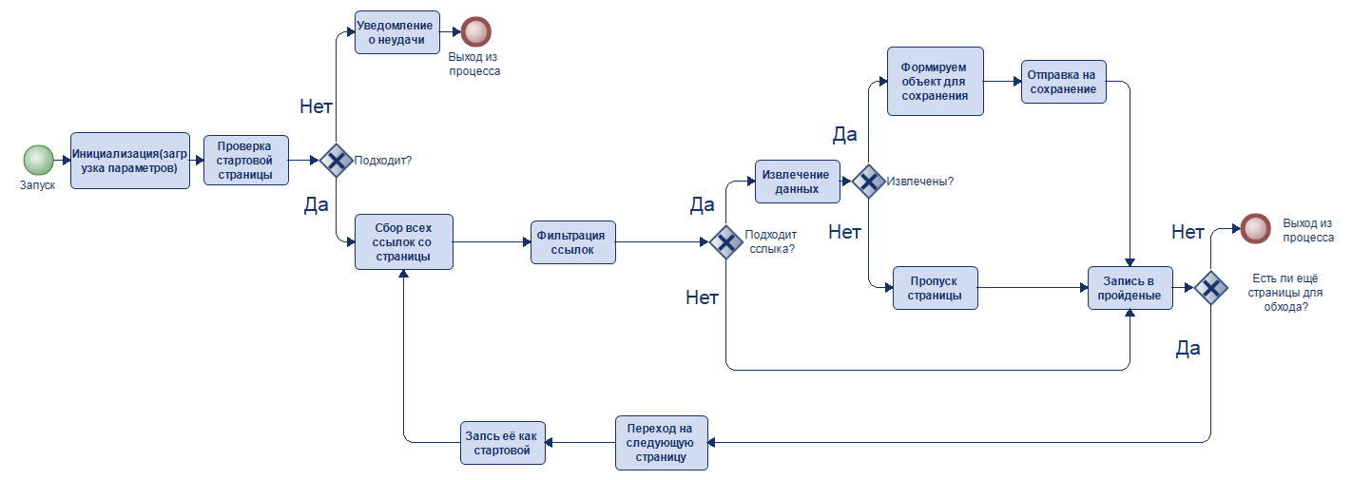
Алгоритм получения данных
16
"Паук" — автоматизированный парсер для сбора данных о стройматериалах. Поэтапно обрабатывает сайты:
Настройка: загрузка URL, селекторов и ограничений для упреждения блокировки.
Обход: фильтрация ссылок, исключение дублей и служебных страниц.
Сбор: извлечение данных (название, цена, характеристики) с нормализацией.
Структурирование: формирование объектов с метаданными и логированием.
Гибкий и надежный алгоритм адаптируется под изменения структуры сайтов.

Slide 17






17
Тестирование системы
1. API (автотесты)
Регистрация/авторизация:
Код 201 при успешной регистрации
Код 409 при дубликате пользователя
Выдача JWT-токена
Защищенные endpoints:
Доступ только с валидным токеном (код 200)
Блокировка без токена (код 401)
Обработка ошибок:
Неверные параметры (код 400)
Отсутствие данных (код 404)
2. Парсер (ручные тесты)
Сценарии парсинга:
Старт с разных URL (главная, категория, товар)
Обработка сайтов с JS-загрузкой
Пропуск товаров без цены (метка «N/A»)
Валидация данных:
Корректность XPath/CSS-селекторов
Проверка JSON (нет пустых полей)
3. Интеграция с БД
Сохранение данных:
Запись в MySQL (проверка дублей)
Экспорт в CSV/Excel (корректность формата)
Пример вывода тестов.
Успешный результат:
{test_01_register (__main__APITestCase) ... OK
test_02_login (__main__APITestCase) ... OK
test_03_protected_valid_token (__main__APITestCase) ... OK
test_04_protected_no_token (__main__APITestCase) ... OK
Ran 10 tests in 1.542s
OK}
Ошибка:
{test_04_protected_no_token (__main__APITestCase) ... FAIL
AssertionError: 200 != 401}
1. Автотесты проверяют API и базовую логику.
Ручные тесты покрывают парсинг и обработку данных
2. Ручные тесты покрывают парсинг и обработку данных.

Slide 18
18
Экономическая эффективность разработки системы
1. Затраты на разработку
2. Модель монетизации
Статья расходов | Стоимость (руб.)
Фронтенд (React, Redux) | 150 000 – 300 000
Бекенд (Python, Flask) | 200 000 – 400 000
Парсинг (Scrapy, Playwright) | 100 000 – 200 000
База данных (MySQL) | 50 000 – 100 000
Тестирование и DevOps | 100 000 – 200 000
Итого | 600 000 – 1 200 000
Тариф | Цена (руб./мес.) | Кол-во клиентов | Годовой доход
Базовый | 1 000 | 50 | 600 000
Профессиональный | 5 000 | 20 | 1 200 000
Корпоративный | 7 000 | 10 | 840 000
Итого | - | 80 | 2 640 000
3. Срок окупаемости
Первоначальные затраты: 1 200 000 руб.
Чистая прибыль (после налогов и оплаты хостинга): ~1 848 000 руб./год
Окупаемость: 8 месяцев.
4. Ключевые преимущества
Снижение издержек – экономия на ручном мониторинге цен
Гибкость масштабирования – добавление новых источников данных
Партнерства – интеграция с маркетплейсами и поставщиками

Slide 19
19
Обоснование юридической правомерности
1. Законодательная база:
Федеральный закон №149-ФЗ "Об информации, информационных технологиях и о защите информации":
Допускает сбор общедоступных данных (ст. 7)
Запрещает обход технических ограничений (ст. 10.2)
Судебная практика (дело № А40-18827/17-110-180 ВК предъявило иск к Дабл):
Допускается - индексировать открытые данные.
Не допускается - копировать и реплицировать базы данных, игнорировать robots.txt, если сайт явно запрещает парсинг.
2. Наше ПО не нарушает закон, так как:
Собирает только общедоступные данные (цены, характеристики товаров)
Не требует обхода авторизации или CAPTCHA
Соблюдает ограничения robots.txt
3. Что мы НЕ делаем (чтобы избежать нарушений)
Не собираем персональные данные (ФИО, телефоны, email)
Не взламываем защиту сайтов (обход блокировок, DDoS-атаки)
Не нарушаем пользовательские соглашения (ToS)
4. Техническая и юридическая безопасность
Частотность запросов — без перегрузки серверов(максимум 10 потоков, задержка в 3 секунды между запросами)
Открытые источники — только публичные страницы
Структурирование данных — без искажения оригинальной информации

Slide 20
20
Результаты работы
Достигнутая цель - разработано программное обеспечение для автоматизированного анализа рынка строительных материалов.
Выполненные задачи:
Анализ решений – изучены существующие решения (парсеры, каталоги, ERP), выявлены их ограничения
Определение требований – сформированы критерии к системе: источники данных, форматы выгрузки, интерфейс
Разработка архитектуры – создана модульная структура (сбор → обработка → хранение) с использованием REST API и MySQL
Реализация системы – написаны алгоритмы для сбора данных с сайтов, а так же оболочка для взаимодействия с пользователем.
Тестирование – успешный сбор данных с 4 площадок (точность 98%)
Оценка эффективности – система должна окупиться за 8 месяцев и приносить 1 848 000 руб. ежегодно.

Slide 21
21
Перспективы развития системы
1. Интеллектуализация платформы
Внедрение ИИ и машинного обучения
Автоматическая классификация товаров
Прогнозирование цен и спроса
Умное сопоставление характеристик (например, "Размер" = "Габариты")
2. Максимальная автоматизация
Самообучающийся парсер
Автопоиск новых сайтов поставщиков
Распознавание структуры данных без ручных настроек
Упрощенный интерфейс
Замена XPath на простые команды (например, "цена: div.price")
3. Глубокая интеграция
Подключение к бизнес-системам
1С, Битрикс24, amoCRM
Автоматическое обновление цен и остатков
Расширенные форматы выгрузки
Google Sheets, XML для legacy-систем
4. Расширенный мониторинг
Трекер изменений в реальном времени
Уведомления о скидках, новых товарах
Анализ динамики цен (алерт при падении цены на 10+%)

Slide 22


СПАСИБО ЗА ВНИМАНИЕ
© Сибирский государственный университет науки и технологий имени академика М. Ф. Решетнева, 2025

